Slide 1

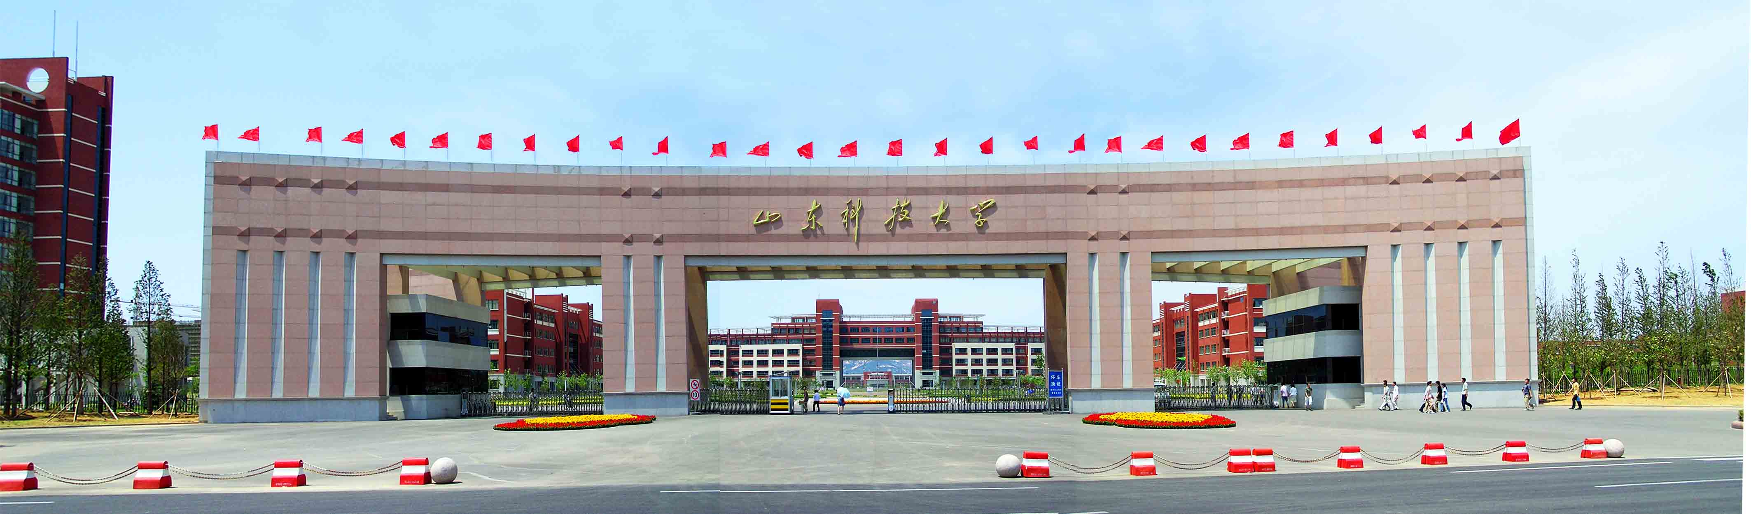
会议论文汇报
双导向自适应多策略动态燕麦优化算法（DAOA）
‌
惟真求新
汇报人：段芃宇
PPT制作：
日期：2024年06月28日

Slide 2
01
引言

Slide 3
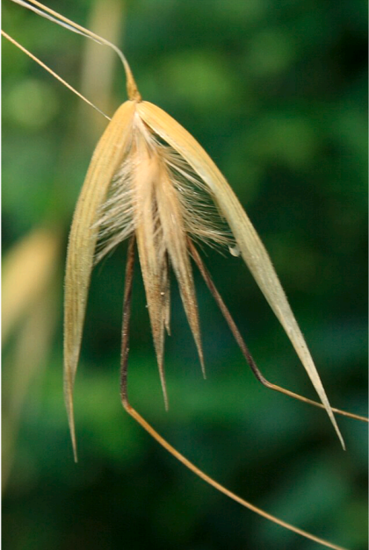
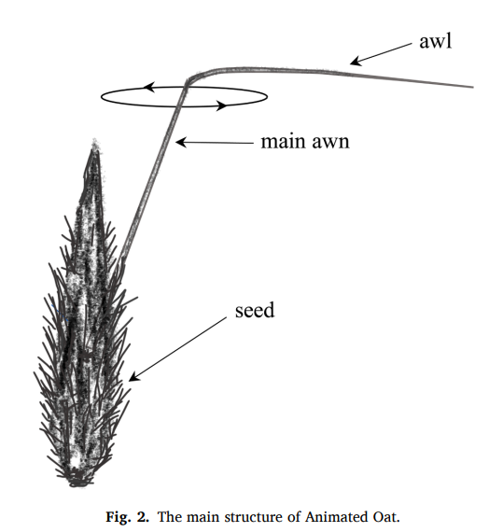
引言
原始 AOO 算法概述及局限
AOO（Animated Oat Optimization）算法灵感：
  来源于野燕麦种子湿度驱动的卷曲、滚动与能量弹射机制
  探索：随机扩散；利用：卷动＋弹射
主要不足：
  随机初始化种群多样性差，覆盖不均匀
  探索/开发概率固定，早期易陷入局部，后期精度不足
  Lévy 飞行与弹射步长过大，后期收敛不稳定
  缺乏有效的跳出局部最优策略
  仅利用全局最优，忽略种群整体趋势
惟真求新

Slide 4
02
方法

Slide 5
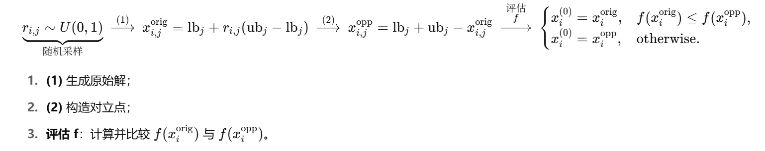
策略一：对立学习初始化
随机初始化的局限
传统 AOO 仅在每个维度上从均匀分布中独立采样，生成N个个体。这种方式易在高维空间出现局部聚簇或盲区，导致早期全球探索能力不足，影响最终收敛质量。
对立学习扩展了种群的搜索半径，使得初始解更均匀分布于可行域各处。在复杂、多峰问题中更不易陷入局部区域，为后续的动量更新与局部开发奠定更稳健基础。
惟真求新

Slide 6

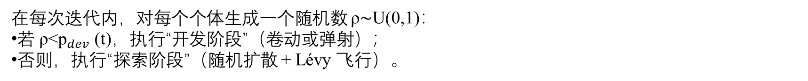
策略二：动态探索/开发调度
原始 AOO 对“卷动＋弹射”（开发）与“随机扩散”（探索）各分配 50% 的固定概率，导致早期迭代过早进入开发，易陷入局部最优，后期迭代仍保持较高探索比例，影响收敛精度。
定义“开发阶段”（卷动＋弹射）的概率为 ，
在每次迭代内，对每个个体生成一个随机数 ρ∼U(0,1)：
若 ρ<${\text{p}}_{dev}$(t)，执行“开发阶段”（卷动或弹射）；
否则，执行“探索阶段”（随机扩散 + Lévy 飞行）。
通过让“探索”与“开发”阶段的执行概率随迭代进程自适应变化，确保算法在早期更侧重全局搜索、后期更侧重局部优化，从而有效平衡多样性维护与收敛精度，这一动态调整探索／开发概率，可实现平滑过渡。
惟真求新

Slide 7
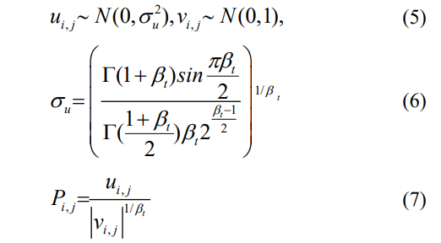

策略三： Lévy 飞行步长收缩
固定或弱衰减的 Lévy 步长在后期会导致过大跳跃，阻碍精细收敛。为此，策略三通过将 Lévy 步长与迭代进程挂钩，动态收缩其幅度，从而在不同阶段兼顾探索与精调。
基础 Lévy 飞行生成（Mantegna 构造）
计算标准 Lévy 步长比率：
自适应 Lévy 步长
将 Lévy 飞行步长与迭代进程相结合，引入收缩系数 λ(t)=1−t/T，实现了从大尺度全局跳跃到小尺度局部精调的动态过渡。
惟真求新

Slide 8
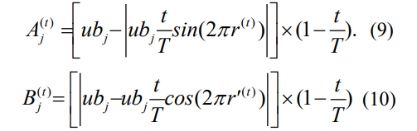
策略四： 滚动/弹射幅度递减
卷动（Rolling）和弹射（Ejection）算子模拟野燕麦种子的被动滚动与主动弹射行为，若在后期迭代仍保持较大幅度，则容易造成过度跳动、搜索震荡，阻碍算法稳定收敛。策略四通过引入迭代收缩因子 (1−t/T)，动态降低这两种算子的幅度，实现从粗粒度探索到细粒度开发的平滑过渡。
卷动幅度递减
弹射幅度递减
通过对“卷动”与“弹射”算子的幅度实施迭代衰减，确保 DAO﻿A 在探索后期能以极小步幅进行精细开发，与 Lévy 步长收缩共同构建了平滑且高效的收敛机制，大幅提升了算法在复杂优化任务中的精度与稳定性。
惟真求新

Slide 9

策略五： 高斯微扰逃逸
通过周期性向当前最优解施加微幅高斯扰动，为算法提供“突然一跃”，以跨越局部障碍，提升全局搜索的鲁棒性。
恰逢扰动时机，则对当前全局最优向量 的第 j 维施加高斯微扰：
计算微扰量
利用周期性高斯微扰对当前全局最优进行小范围跳动，使 DAO﻿A 在复杂、多峰、易陷阱的高维优化任务中表现出更强的全局搜索与局部跳出能力。
惟真求新

Slide 10



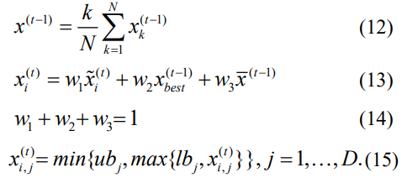
策略六： 双导向信息融合
在 DAO﻿A 算法中，传统 AOO 仅依赖全局最优解来指导个体更新，容易导致种群过度聚拢、丧失多样性。策略六通过同时利用“全局最优”与“种群中心”两类信息，以线性加权的方式融合指导信号，既能快速集中到优质区域，又能维持整体趋势，提升搜索稳定性与多样性平衡。
其全局最优为 ​，种群中心 和个体 在第 j维的更新公式如下：
种群中心计算
线性加权更新
边界检查
通过“全局最优＋种群中心＋个体自身”三者线性加权融合，DAO﻿A 在复杂、多峰问题中提供了更稳定、高效的搜索动力。
惟真求新

Slide 11
02
测试

Slide 12
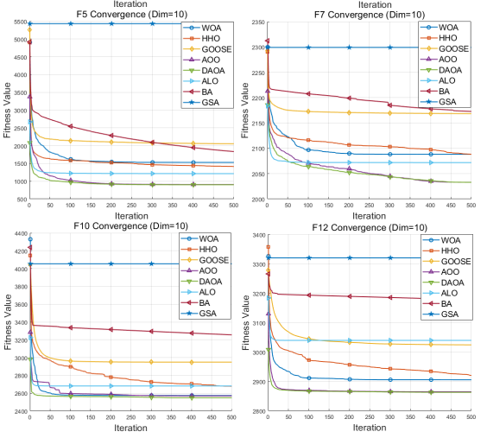
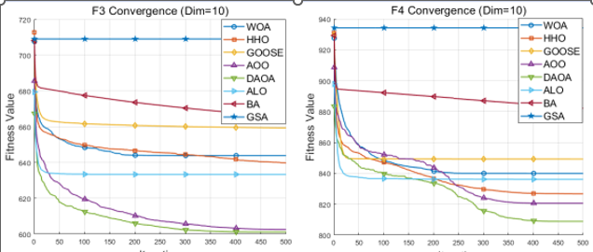
测试
实验设置
典型函数：Sphere, Rosenbrock, Rastrigin, Ackley；CEC2022 20D 专题套件
对比算法：AOO、PSO、GWO、HHO、WOA、MFO 等
参数统一：种群规模＝30，搜索范围 [–100,100]，评估次数 30000，独立运行 30 次
指标：平均收敛曲线、最优/平均/最差适应度、Wilcoxon 显著性检验
惟真求新

Slide 13
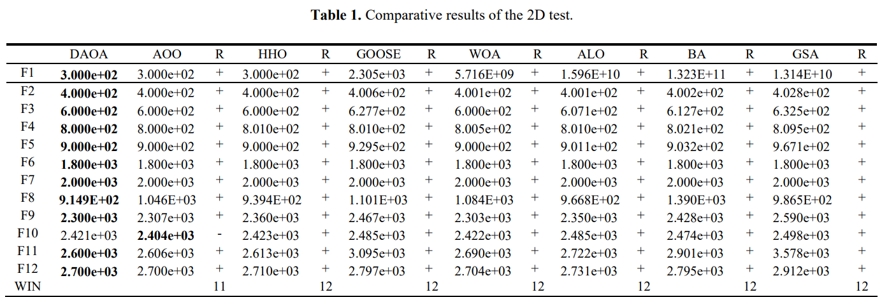
测试性能对比结果
二维 (2D) 测试结果
  最优获胜数：DAOA 在 12 个经典函数中获 11 次最优
  收敛速率：前 200 代即出现陡降，表明算法在早期探索效果卓越
  最终精度：DAOA 后期曲线平稳逼近理论最优值，震荡幅度最小
惟真求新

Slide 14
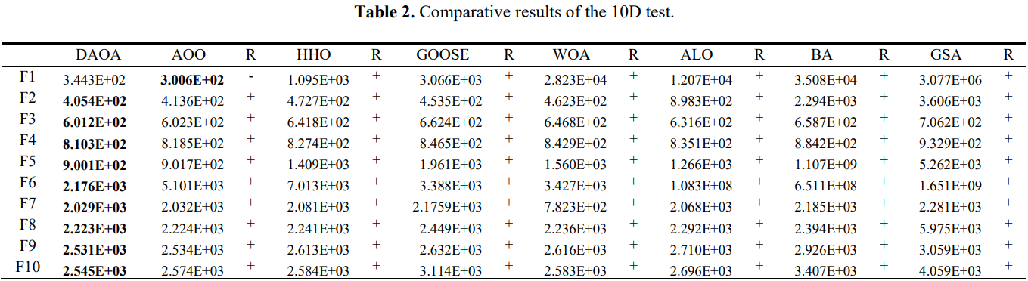
应用
十维 (10D) 测试结果
  最优获胜数：10/12，尤其在多峰函数（Rastrigin、Ackley）上优势明显
  均值与标准差：均值优于对比算法 5%~20%，标准差小于 10%，结果更稳定
  跳出能力：DAOA 的局部跳出次数显著高于 PSO、GWO 等，降低陷入局部概率
惟真求新

Slide 15
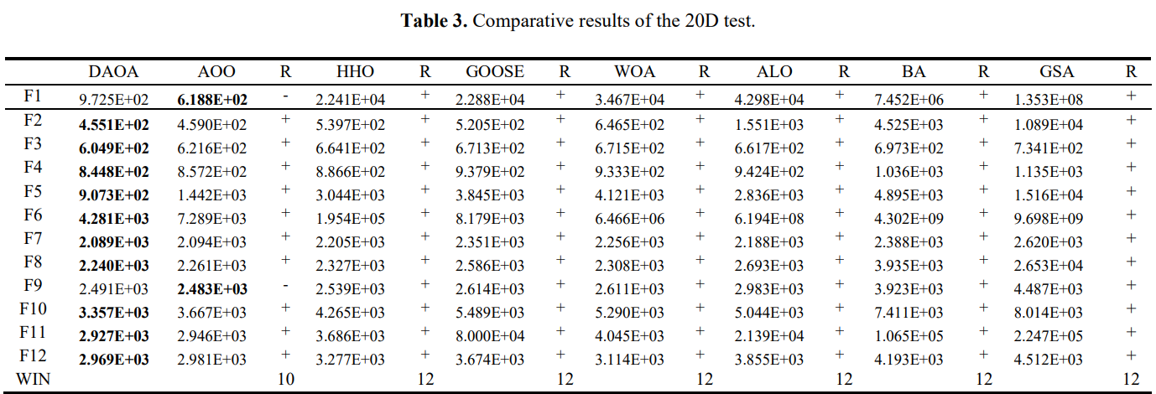
应用
二十维 (20D) 测试结果
  最优获胜数：9/12，展现良好可扩展性
  鲁棒性：极端值（最差值）波动范围最小，表明抗干扰能力强
惟真求新

Slide 16
02
结论

Slide 17
结论
1.DAOA 通过对立初始化、动态调度、步长与幅度自适应收缩、高斯微扰和双导向融合等六大策略，实现了从广域探索到精细开发的平滑过渡；
2.在经典函数与CEC2022测试中，DAOA较原始AOO及主流算法表现出更快的收敛速度、更高的解精度与更强的跳出局部能力；
3。算法框架具备良好的可扩展性，可进一步推广到多目标、动态环境及离散组合优化，为后续研究和实际应用提供了高效、通用的元启发式设计范式。
惟真求新

